Slide 1


DESARROLLO HUMANO EN CHILE 2012
BIENESTAR SUBJETIVO:
EL DESAFÍO DE REPENSAR
EL DESARROLLO
6 DE JUNIO 2013

Slide 2
Estrategia Multimétodo
Encuesta Nacional
2.535 casos
Modelos estadísticos multivariantes
Modelos de pareo (matching)
Análisis Multinivel
Estudio de prácticas de bienestar y malestar
Revisión del discurso publicitario
Estudio literatura de autoayuda
Estudio industrias de la felicidad
Grupos de discusión
Talleres de validación del listado de capacidades
Revisión y análisis de datos secundarios
Estudios de caso
de políticas públicas
Notes:
2

Slide 3

El momento país
Dos hechos claves:
Hay una discusión política y académica en curso sobre ‘fines’ del desarrollo. Se pide considerar nuevas dimensiones que superen la mirada centrada en ingresos y estándares de vida
En Chile y en el mundo, hay cada vez más expresiones de malestar con la sociedad
Ambos hechos están relacionados
Notes:
1569 MANIFESTACIONES EN 2009 PASA A 5658 EN 2011 SEGÚN CARABINEROS DE CHILE

Slide 4
Fenómeno de larga data: elementos de continuidad y de cambio.
Ni el malestar es el mismo, ni la sociedad es la misma a la de 1998.
Mayor individualización, mayor valoración de la diversidad, menor temor al conflicto
Del malestar difuso y contenido, al malestar explícito y activo
Nueva paradoja: una sociedad que pierde el miedo; una elite que acumula miedos.
Notes:
1569 MANIFESTACIONES EN 2009 PASA A 5658 EN 2011 SEGÚN CARABINEROS DE CHILE

Slide 5
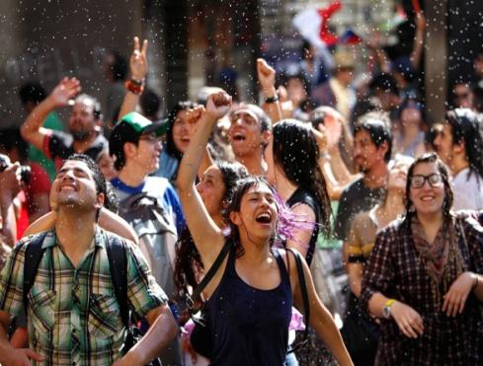
Incorporar a las experiencias y aspiraciones de los individuos en sociedad es una tarea ineludible en la interpretación de la realidad y en la formulación de los fines del desarrollo
Notes:
5

Slide 6
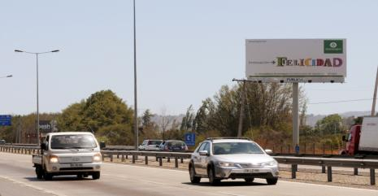
¿La felicidad como fin del desarrollo?
Una respuesta con luces y sombras
La idea de felicidad presente en los foros internacionales pone correctamente la mirada en la persona como centro del desarrollo
Pero, en Chile, el discurso social imperante sobre la felicidad y la imagen que la población tiene de ésta alude a un sujeto autosuficiente y sin sociedad

Slide 7
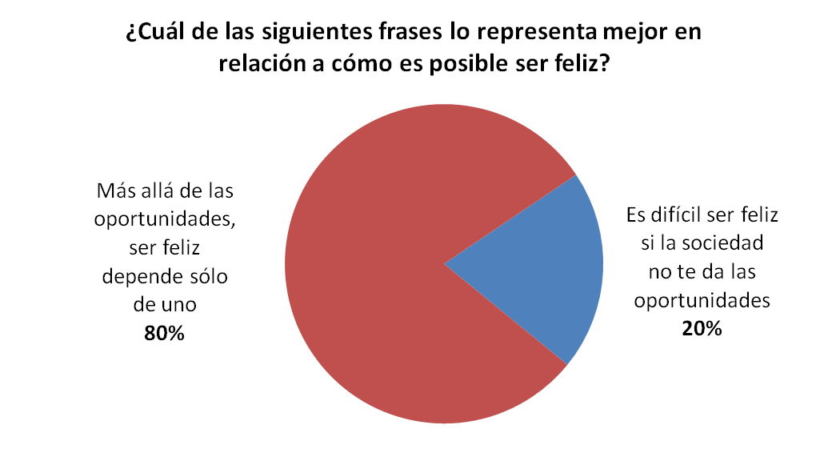
Discurso imperante de la felicidad
Fuente: Encuesta IDH 2011

Slide 8
Pero, aunque el discurso no la reconoce, la sociedad es importante para la felicidad
Fuente: Encuesta IDH 2011
Notes:
umbrales

Slide 9
Referentes de felicidad
Total
6%
9%
36%
27%
16%
6%
Fuente: Encuesta IDH 2011
Notes:
9

Slide 10
En este contexto, no es de extrañar que las personas no vean a la felicidad como un objetivo prioritario del desarrollo
Fuente: Encuesta IDH 2011

Slide 11
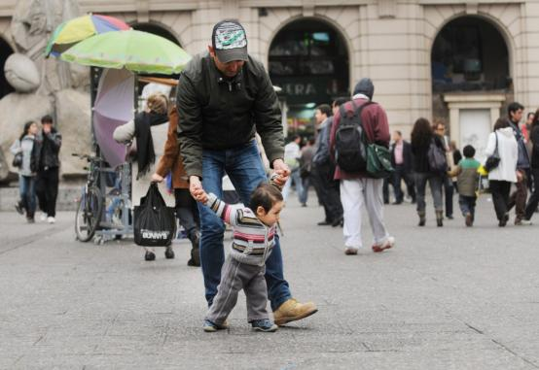
El desafío:
Necesitamos un concepto que de cuenta correctamente de la relación entre subjetividad, sociedad y desarrollo

Slide 12
La perspectiva del informe:
El bienestar subjetivo integral
La subjetividad involucra tanto un juicio y una experiencia de sí como un juicio y una experiencia sobre la sociedad en que se vive
El bienestar subjetivo se produce cuando las personas tienen evaluaciones positivas tanto de sí mismas como de la sociedad en que viven
Estos juicios están relacionados,
pero pueden no coincidir
BIENESTAR SUBJETIVO
BIENESTAR SUBJETIVO INDIVIDUAL
BIENESTAR SUBJETIVO CON LA SOCIEDAD

Slide 13
De hecho, en Chile no coinciden:
Fuente: CEP , CERC, 1995-2011

Slide 14
Las cuatro áreas del desarrollo
El desarrollo debe atender tanto a la dimensión objetiva como subjetiva del bienestar, actuando a nivel individual y social
Individuo
Bienestar objetivo individual
Bienestar subjetivo individual
Bienestar objetivo social
Bienestar subjetivo social
CAPACIDADES
Objetivo
Subjetivo
Sociedad
Notes:
BOI = INGRESOS, ESTADO DE SALUD
BOS = PIB, TASA DE DESEMPLEO
BSI = MEDIDAS DE FELICIDAD, SATISFACCION CON LA VIDA, INSATISFACCION, SUFRIMIENTO
BSS = CONFIANZA EN LAS INSTITUCIONES, EVALUACIONES DE LAS OPORTUNIDADES QUE OFRECE CHILE: HAY QUE DECIR QUE PROPONEMOS
Si el bienestar subjetivo es analizado sólo considerando su dimensión individual, no es posible comprender lo que le pasa a las personas, no es posible comprender ‘la calle’
Para actuar sobre esto, se necesitan CAPACIDADES

Slide 15
Capacidades para el bienestar subjetivo
Las capacidades son las libertades reales de los individuos para realizar sus proyectos de vida.
Son socialmente construidas, individualmente apropiadas
Capacidades
Agencia
Bienestar subjetivo
Notes:
¿Qué son las capacidades?: las libertades reales de los individuos para realizar sus proyectos de vida
Las capacidades son socialmente construidas e individualmente apropiadas
Requieren oportunidades, mecanismos de apropiación y escenarios para desplegarlas
Ejemplo de la escuela

Slide 16
Capacidades para el bienestar subjetivo
Gozar de una buena salud
Tener cubiertas las necesidades físicas y materiales básicas
Estar bien con uno mismo y tener vida interior
Sentirse seguro y libre de amenazas
Poder participar e influir en la sociedad en que uno vive
Poder experimentar placer y emociones
Tener vínculos significativos con los demás
Ser reconocido y respetado en dignidad y derechos
Poder conocer y comprender el mundo en el que se vive
Poder disfrutar y sentirse parte de la naturaleza
Tener y desarrollar un proyecto de vida propio
Notes:
Estas capacidades las proponemos en base a revisión de la literatura, estudios sobre la sociedad chilena, y las validamos a partir de talleres cualitativos con chilenos y chilenas

Slide 17
Modelo de variables del informe
Bienestar Subjetivo Individual (VD)
  Escala de satisfacción con la vida
  De 1 a 10 ¿cuán satisfecho está usted con su vida?
Bienestar Subjetivo con la Sociedad (VD)
  Confianza en las Instituciones
  Notas a las oportunidades que entrega el país
Índices de Capacidades (VI)
  Funcionamiento
  Percepción subjetiva
Notes:
Agregar las preguntas específicas de la encuesta

Slide 18
La relación entre las capacidades y el bienestar subjetivo individual
Fuente: Encuesta IDH 2011
Notes:
*Se graficaron los coeficientes según la dimensión (evaluación o funcionamiento) de mayor tamaño efecto:
Necesidades básicas → Evaluación
Vínculos → Funcionamiento
Salud→ Evaluación
Respeto → Funcionamiento
Proyecto → Funcionamiento
Naturaleza → Funcionamiento
Participación → Evaluación
Placer → Evaluación
Seguridad humana → Evaluación
Conocerse a uno mismo → Evaluación
Comprender el mundo →Evaluación

Slide 19
El bienestar subjetivo individual se construye en tres niveles
Nivel práctico y material
Nivel vincular
Nivel de sentido
Vínculos significativos
Respeto
Proyecto de vida
  Salud
  Necesidades básicas

Slide 20
¿Cuán definido diría usted que tiene su proyecto de vida y sus metas personales para el futuro?
Fuente: Encuesta IDH 2011

Slide 21
Porcentaje de acuerdo con la frase
“Frecuentemente me siento solo”
Fuente: Encuesta IDH 2011

Slide 22
La relación entre las capacidades y el bienestar subjetivo con la sociedad
Fuente: Encuesta IDH 2011
Notes:
*Se graficaron los coeficientes según la dimensión (evaluación o funcionamiento) de mayor tamaño efecto:
Respeto → Evaluación
Seguridad humana → Evaluación
Proyecto de vida → Funcionamiento
Necesidades básicas → Evaluación
Placer → Funcionamiento
Naturaleza → Funcionamiento
Vínculos significativos → Evaluación
Comprender el mundo → Funcionamiento
Participación → Evaluación
Salud → Evaluación
Conocerse a uno mismo → Evaluación

Slide 23
Pero la percepción de que es posible defenderse frente al maltrato está desigualmente distribuida
Fuente: Encuesta IDH 2011

Slide 24
La inseguridad humana: los chilenos se sienten inseguros en múltiples ámbitos y entre 1997 y 2011 los avances son leves
Indicador | Año | Categorías de respuesta (agrupadas)
 |  | Polo 'seguridad' | Polo 'inseguridad'
Salud |  | Absoluta o bastante confianza | Poca o ninguna confianza
Confianza en poder pagar los costos no cubiertos por el sistema de salud ante una enfermedad catastrófica o crónica grave | 1997 | 18% | 82%
 | 2011 | 30% | 70%
Trabajo |  | Muy fácil o fácil | Muy difícil o difícil
Dificultad de encontrar trabajo si es que se pierde o abandona el actual | 1997 | 30% | 70%
 | 2011 | 40% | 60%
Seguridad Ciudadana |  | Nada o poco probable | Muy o medianamente probable
Probabilidad de que uno mismo o alguien del hogar pueda ser víctima de robo o intento de robo en lugar público | 1997 | 21% | 79%
 | 2011 | 20% | 80%
Previsión |  | Permiten darse gustos o vivir holgadamente | Permiten solo cubrir necesidades básicas o menos
Evaluación de los ingresos que se recibirán en la vejez | 1997 | 24% | 76%
 | 2011 | 33% | 67%
Fuente: Encuestas IDH 1997, 2011

Slide 25
Evolución del índice según GSE
Fuente: Encuesta IDH 2011 y CEP PNUD 1997

Slide 26
Bienestar, malestar y capacidades: Mapa de las subjetividades
Bienestar subjetivo con la sociedad
Insatisfechos
y conformes
29%
Satisfechos y conformes 20%
Malestar subjetivo individual
Bienestar subjetivo
individual
Insatisfechos y descontentos 19%
Satisfechos y descontentos 32%
Malestar subjetivo con la sociedad

Slide 27
POLÍTICAS PÚBLICAS PARA EL BIENESTAR SUBJETIVO
Las políticas públicas, lo quieran o no, tienen impacto en las capacidades que se asocian al bienestar subjetivo. Estas sí pueden hacer una diferencia. Pero es un campo aún en desarrollo.
“La ciencia de la felicidad se halla todavía en pañales, y sus implicancias de política son inevitablemente tentativas y fragmentarias por ahora”
(Helliwell, Layard y Sachs, 2012)
Notes:
Han partido por la medición del BS individual
Incorporan BS como objetivo complementario
Lo quieran o no la mayoría de las políticas públicas tienen un impacto en el bienestar subjetivo individual y con la sociedad

Slide 28
Incorporar la lógica del bienestar subjetivo en las políticas públicas
Tener en cuenta en su diseño todo el proceso de creación de capacidades
OPORTUNIDADES
VALORADAS
BIENESTAR
SUBJETIVO
FACTORES DE APROPIACION
PROYECTO DE VIDA
ESCENARIOS

Slide 29
Desafíos para la sociedad y el sistema político
Este informe muestra procesos de largo plazo
Existe el riesgo de equivocar el diagnóstico
  Desestimar el malestar con la sociedad
  Desestimar la satisfacción vital
  Desestimar el potencial creativo del malestar canalizado institucionalmente
Una nueva cultura política para las nuevas demandas de la subjetividad
Notes:
Cultura política que sitúa al orden y la gobernabilidad, al consenso forzado de las elites, al centralismo cultural y administrativo, y relación con los ciudadanos en clave disciplinamiento
Déficit de la política en creación de sentidos y conducción de los cambios, afecta la confianza en las instituciones
Demandas de la subjetividad: un modo de ser (dignidad), un modo de relacionarse (respeto) y un modo de realizarse (apoyo a los proyectos biográficos)

Slide 30
Una nueva cultura política para las nuevas demandas de la subjetividad
Un nuevo modo de relación entre instituciones y ciudadanos. Se demanda: un modo de ser (dignidad) un modo de relacionarse (respeto); apoyo a los proyectos biográficos
Traducir las aspiraciones de la subjetividad en decisiones colectivas. Representar y liderar
Crear tiempo. Horizontes de futuro; sentidos legítimos de la espera.
Notes:
Cultura política que sitúa al orden y la gobernabilidad, al consenso forzado de las elites, al centralismo cultural y administrativo, y relación con los ciudadanos en clave disciplinamiento
Déficit de la política en creación de sentidos y conducción de los cambios, afecta la confianza en las instituciones
Demandas de la subjetividad: un modo de ser (dignidad), un modo de relacionarse (respeto) y un modo de realizarse (apoyo a los proyectos biográficos)

Slide 31
Desafíos para la sociedad y el sistema político
Se requiere una nueva cultura política para las nuevas demandas de la subjetividad: dignidad, seguridad, respeto, y apoyo a los proyectos biográficos
“Una de las tareas más nobles de la política es acoger los deseos y los miedos de la gente e incorporar sus vivencias al discurso público. Al dar cabida a la subjetividad, la política le da la oportunidad al ciudadano de reconocer su experiencia cotidiana como parte de la vida en sociedad”
(Norbert Lechner)

Slide 32
DESARROLLO HUMANO EN CHILE 2012
MUCHAS GRACIAS!

Slide 33
DESARROLLO HUMANO EN CHILE 2012
BIENESTAR SUBJETIVO:
EL DESAFÍO DE REPENSAR
EL DESARROLLO
6 DE JUNIO DE 2013

Slide 34
DESARROLLO HUMANO EN CHILE 2012
ANEXOS

Slide 35
Distribución de la satisfacción vital en Chile
(Modelo de regresión lineal múltiple)

Slide 36
Comparación internacional de indicadores de bienestar subjetivo individual
Indicador | Fuente | Lugar de Chile | Países ubicados en los 3 primeros lugares
Escala de satisfacción con la vida | EMV y EEV (1999-2008 ) | 36 de 99 | 1° Puerto Rico, 2° Dinamarca, 3° Colombia
Escala de satisfacción con la vida | EGM (2007-2010) | 55 de 129 | 1° Costa Rica, 2° Dinamarca, 3° Irlanda
Escala de felicidad general | EMV y EEV (1999-2008 ) | 69 de 100 | 1° Islandia, 2° Nueva Zelanda, 3° Dinamarca
Escala de felicidad (al día de ayer) | EGM (2008-2011) | 52 de 148 | 1° Irlanda, 2° Tailandia, 3° Nueva Zelanda
Escala de afectos positivos | EGM(2005-2011) | 41 de 156 | 1° Islandia, 2° Irlanda, 3° Costa Rica
Escala de afectos negativos |  | 134 de 156 | 1° Myanmar, 2° Islandia, 3° Mauritania
Balance neto de afectos |  | 73 de 156 | 1° Islandia, 2° Laos, 3° Irlanda
Escalera de la mejor vida posible |  | 43 de 156 | 1° Dinamarca, 2° Finlandia, 3° Noruega
EMV | Encuesta Mundial de Valores
EEV | Estudio Europeo de Valores
EGM | Encuesta Gallup Mundial

Slide 37
Los chilenos realizan un trabajo cotidiano en búsqueda del bienestar subjetivo….
PRÁCTICAS FAMILIARES
PRÁCTICAS DEL ESPACIO LABORAL
PRÁCTICAS DEL TIEMPO LIBRE
Ver TV
Hobbies o pasatiempos
Hacer bien el trabajo
Autocuidado
Prácticas de sociabilidad
Territorialización
Gestión emocional
Minimizar las situaciones de interacción interpersonal
Actividades deportivas, caminar
Leer
Prácticas religiosas
Consumo
Participación en organizaciones sociales
Prácticas de inicio de jornada
Ayudar a la familia
Organización de paseos familiares
Gestión temporal
Participación en espacios de encuentro
Gestión emocional
Dormir o descansar
Compartir con otros momentos de diversión
Territorialización

Slide 38

Los chilenos realizan un trabajo cotidiano en búsqueda del bienestar subjetivo….
Elementos estructurales (escasez de recursos económicos, dificultades de compatibilización temporal, inseguridad humana)
Dinámicas relacionales (autoritarismo, trato irrespetuoso)
Más táctico que estratégico
Notes:
Uno de los hallazgos clave de este estudio es que las prácticas para el BS corresponden a tácticas más que a estrategias, es decir, son acciones adaptativas y no transformadoras, que evidencian las dificultades de las personas para adecuar las condiciones del entorno en función de sus motivaciones y proyectos de vida La mejor imagen que describe a los chilenos es la del malabarista que intenta conjugar sus aspiraciones en condiciones a menudo adversas ¿Cómo puede la política pública revertir esta situación y promover le BS?

Slide 39
BIENESTAR SUBJETIVO Y DELIBERACIÓN SOCIAL
IMAGEN DE BIENESTAR SUBJETIVO
CAPACIDADES PARA EL BIENESTAR SUBJETIVO
ÍNDICES DE BIENESTAR SUBJETIVO
APRENDIZAJE SOCIAL
DELIBERACIÓN POLÍTICA

Slide 40
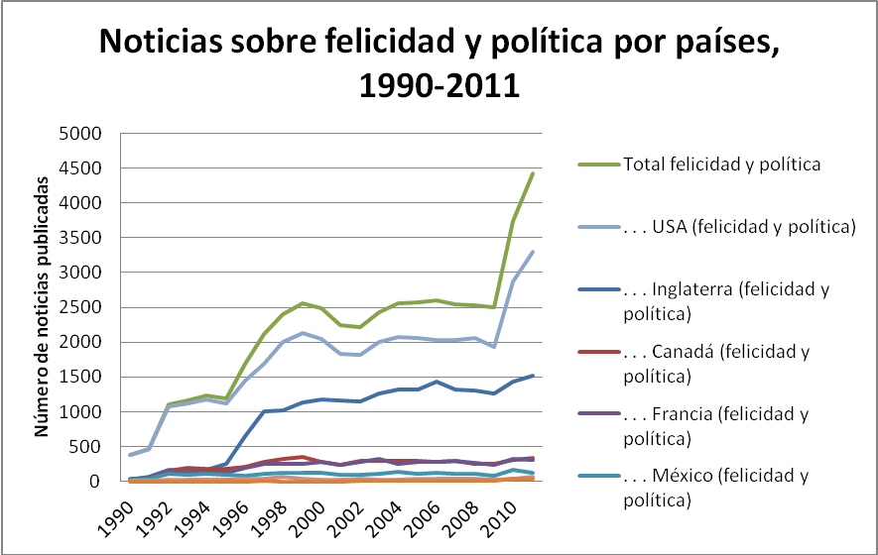

Slide 41
Condiciones individuales y sociales del bienestar subjetivo individual (Modelo Multinivel)
Características individuales
Determinantes
sociales

Slide 42
Las condiciones estructurales determinan los niveles de satisfacción con la vida
Fuente: WVS, PNUD, Banco Mundial
Notes:
Más de 400 mil personas, en 97 países del mundo, observados repetidamente entre los años 1981 y 2011
Además las disposiciones individuales que hacen al bienestar subjetivo se ven potenciadas o disminuidas en su impacto según se viva o no en un entorno social favorable

